Slide 1

فارماکولوژی
PHARMACOLOGY
کلیات فارماکولوژی

Slide 2
ایمیل
دکتر احسان متقی
Ehsanmotaghi@yahoo.com

Slide 3
مفاهیم فارماکولوژی
رسپتور Receptor
آگونیست Agonist
آگونیست نسبی
Partial Agonist
آنتاگونیستAntagonist

Slide 4
مفاهیم فارماکولوژی
t_{1/2}
دوز بارگیری (Loading dose)
دوز نگهدارنده
Clearance
دفع دارو و اسیدیته ادرار
Pharmacokinetic
Pharmacodynamic
Steady state
غلظت پلاسمائی
تعداد نیمه عمر

Slide 5
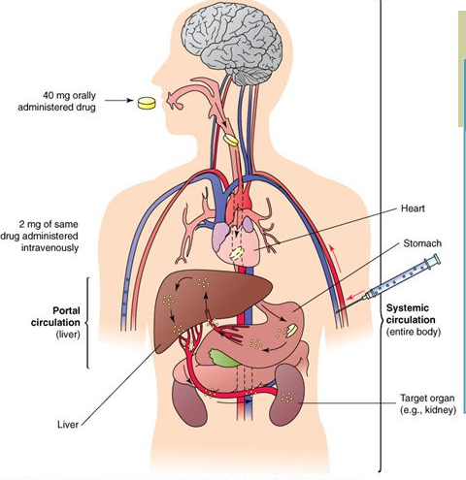
اثر گذر اول

Slide 6
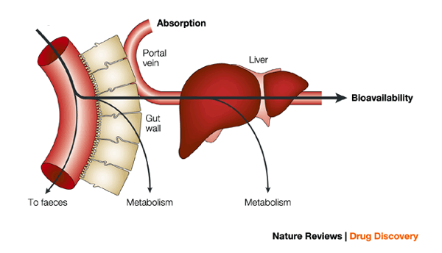
اثر گذر اول First pass effect
کبد
دیواره روده

Slide 7
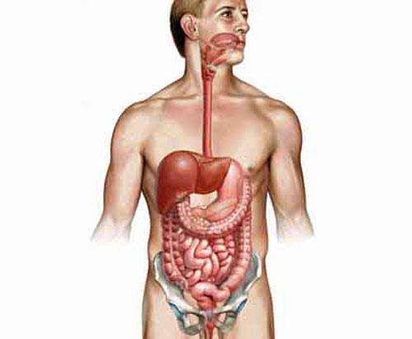
گوارشی
خوراکی
مقعدی
زیر زبانی

Slide 8
ساختار دارو
ماده فعال
مواد افزودنی Excipient
اشكال دارويي
گازي
مايع
نيمه جامد
جامد

Slide 9
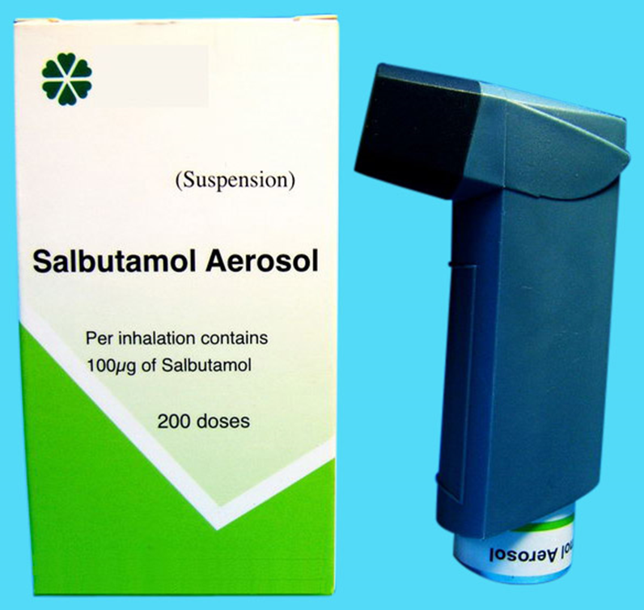
Aerosol Spray

Slide 10

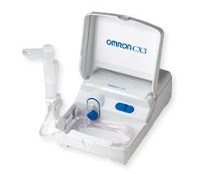
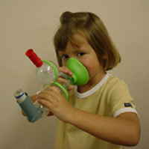
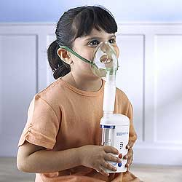
دمیار Nebulizer

Slide 11
اشکال داروئی
داروهای مایع
محلول Solution) )
Emulsion
Suspension
اشکال نیمه جامد
ژلها (Gel)
Cream
Pomade یا Ointment

Slide 12
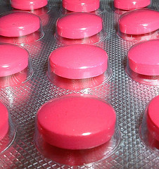
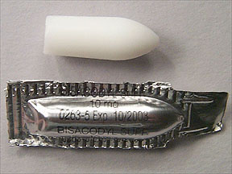
داروهای جامد
شیاف Suppositories) )
داخل مقعدی یا داخل واژنی
داروهای جامد خوراکی
گرانولها (Granul)
قرص های معمولی
قرص های Tablet) ) پوشش دار
Sugar coated tablet یا دراژه
Enteric coated
قرص های اهسته رهش
یا پیوسته رهش (Sustain release tablet)

Slide 13
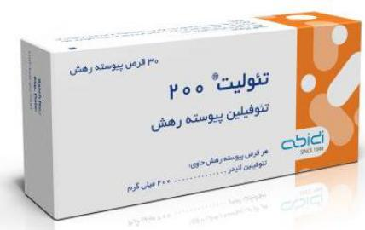

Slide 14
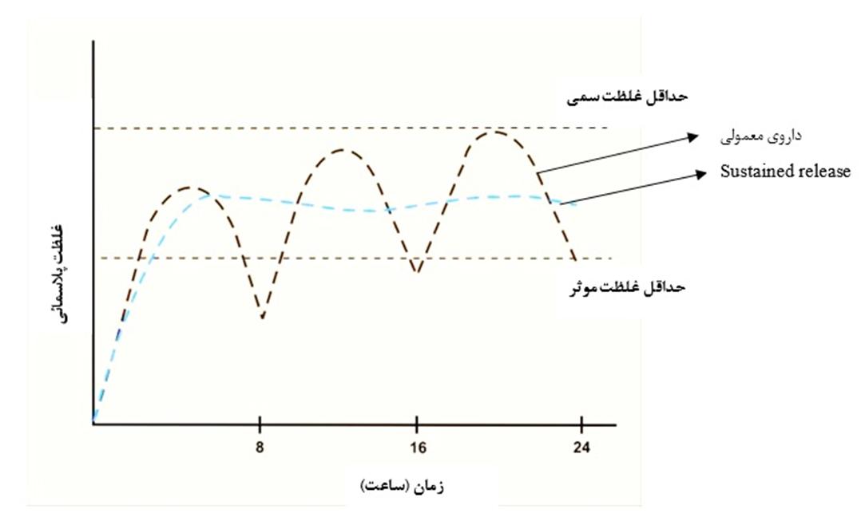
قرص های اهسته رهش یا پیوسته رهش )Sustain release)

Slide 15
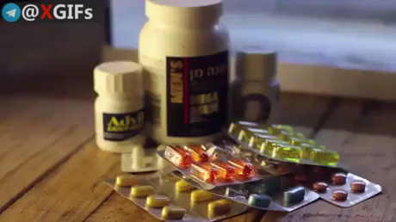
رابطه قرص و اسید معده

Slide 16
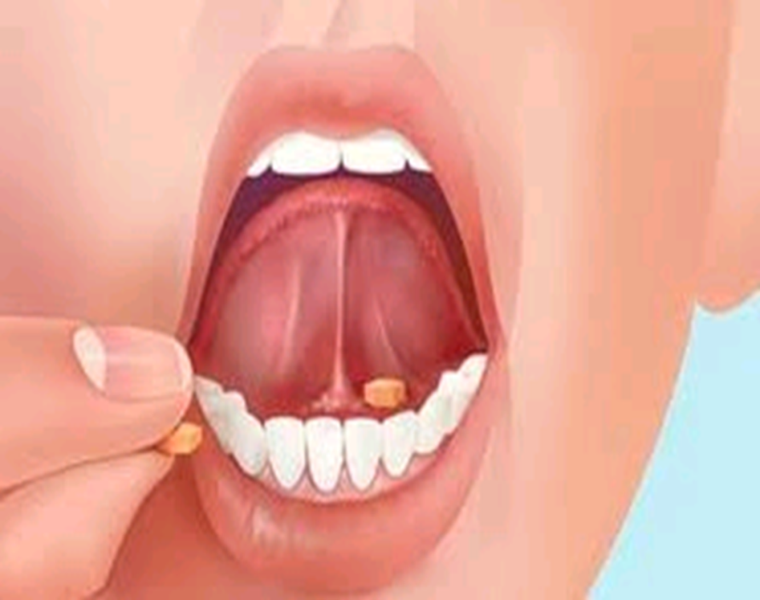
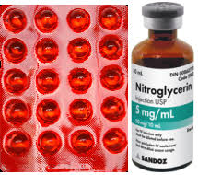
اشکال دارویی خوراکی جامد
Effervescent tablets (قرص هاي جوشان)
قرص هاي زیر زبانی (Sublingual tablet)
Capsule
پرل (Pearl) یا مروارید

Slide 17
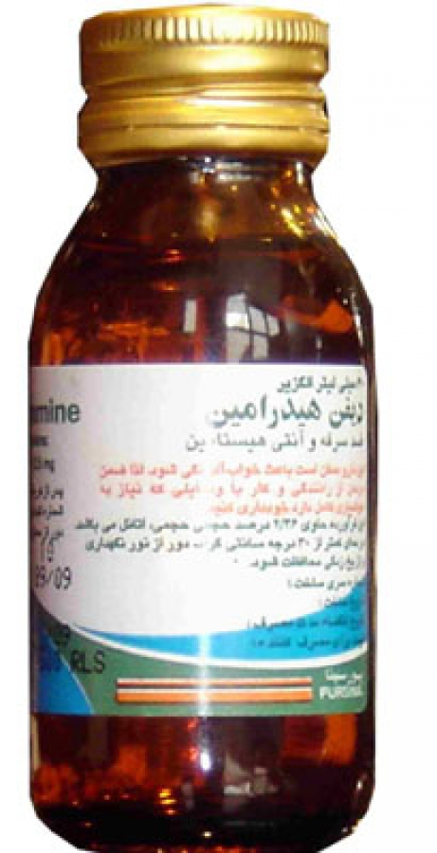
داروهای مایع خوراکی
شربتSyrup))
Elixir
حجم های تقریبی برای تجویز دارو
یک قاشق غذا خوری
یک قاشق مرباخوری

Slide 18

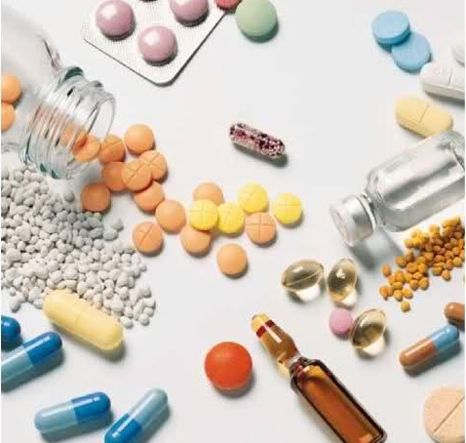
Injection
Intravenous (شفافیت دارو)
تزریق زیر پوستی
تزریق عضلانی
pH دارو 7

Slide 19
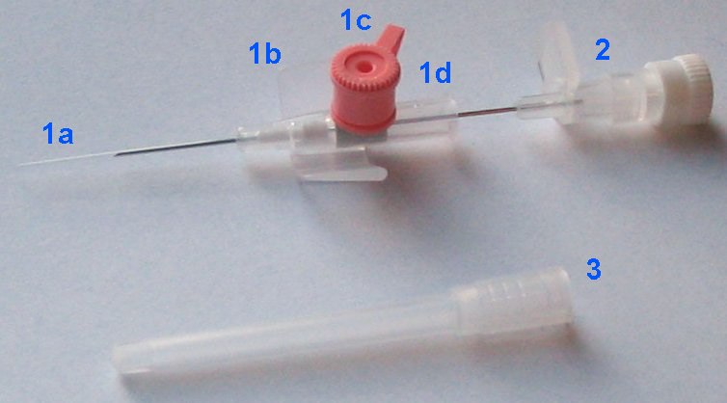
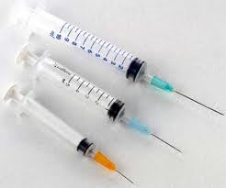
روش تزریقی
Needle
Catheter

Slide 20
روش تزریقی
Intra Venous داخل وریدی
Intra Muscular داخل عضلانی IM
Sub Cutaneous زیر پوستیSC
Intra Dermal داخل پوستی
Intra-arterial داخل شریانی
Intra-articularداخل مفصلی
Intra Thecal داخل نخاعیIT

Slide 21
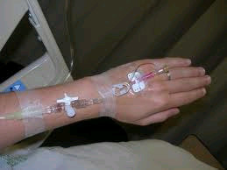
Intravenousداخل رگی یا

Slide 22
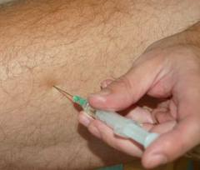
Intramusular
مزایا و معایب

Slide 23
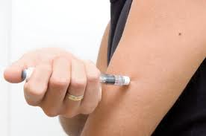
-زیرپوستیSubcutaneous

Slide 24
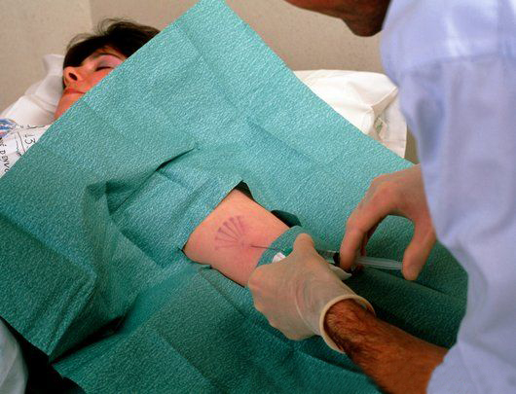
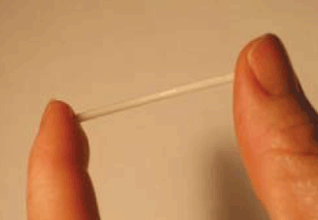
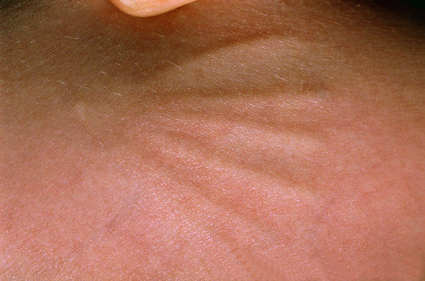
Implant یا کاشتنی

Slide 25
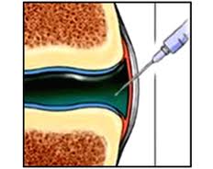
Intra-articular-داخل مفصلی

Slide 26
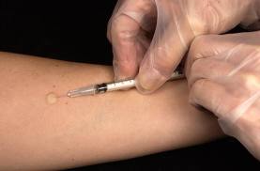
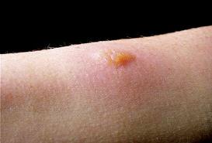
داخل پوستی

Slide 27
Topical موضعی
چشم (قطره پماد)
بینی
گوش
ریه Inhalational
واژن

Slide 28
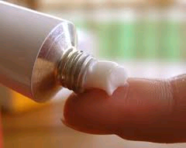
موضعی پوستی
پوست:
  Creamsکرم
  Ointmentsپماد
  Lotionsلوسیون
  Gelsژل
  transdermal patches
چشم یا گوش:
  Ointmentsپماد
  Solutionsمحلول
بینی و ریه
  sprays and powdersاسپری و پودر

Slide 29
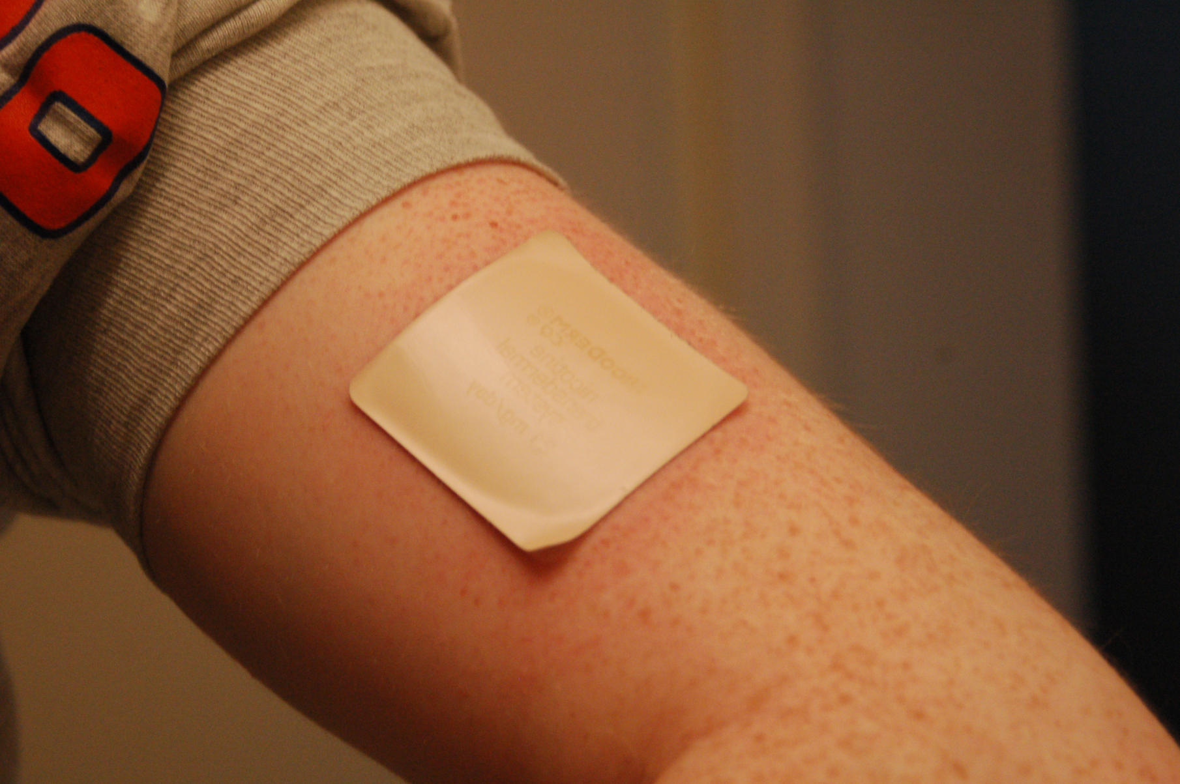
Transdermal patch یا plaster
چسب پوستی یا

Slide 30
Route for administration
-Time until effect-
intravenous 30-60 seconds
inhalation 2-3 minutes
sublingual 3-5 minutes
intramuscular 10-20 minutes
subcutaneous 15-30 minutes
rectal 5-30 minutes
خوراکی 30-90 minutes
Topical variable (minutes to hours)

Slide 31
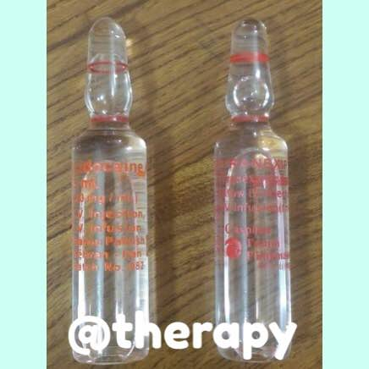
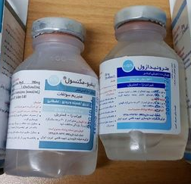
شباهت ظاهری داروها

Slide 32
اثر خونرسانی به محل تجویز دارو بر جذب دارو
نارسائی قلبی شدید
شوك

Slide 33
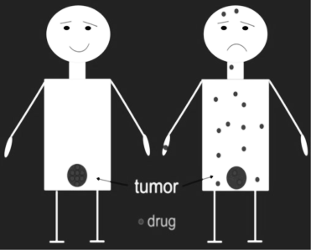
داروها از نظر توزیع
معمولی
با توزیع هدف دار

Slide 34
رابطه توزیع دارو و حلالیت دارو
دفع داروها از خون و حلالیت در چربی
دفع از کبد
دفع از کلیه

Slide 35
عوارض جانبی داروهاSide effects
وابسته به دوز
غیر وابسته به دوز
آلرژیک
ایدیوسینکراتیک
انمی آپلاستیک ناشی از قطره چشمی کلرامفنیکل
سوال: یک مرد 51 ساله بعد از مراجعه اظهار داشت که ادرارش کدر و قرمز شده است. او یک ضد انعقاد خوراکی را برای درمان deep venous thrombosis مصرف می کند. اگر عارضه مربوط به دارو باشد جزو کدام نوع از عوارض طبقه بندی می شود؟
A. Overdose toxicity
B. Autoimmune reaction
C. Idiosyncratic reaction
D. آلرژی
E. تداخل داروئی

Slide 36
سوال
سوال: یک زن 21 ساله برای کورتاژ با thiopental بیهوش شد. زن کمی بعد از به هوش آمدن تشنج کرد و سپس به کما رفت. خواهر او اعلام کرد که مادرش دچار acute intermittent porphyria بوده است. به احتمال زیاد کدام عامل به کما رفتن زن بوده است؟
A. تداخل داروئی
B. Allergic reaction
C. Idiosyncratic reaction
D. واکنش خودایمن
E. Overdose toxicity

Slide 37
روش های تنظیم دوز داروها
1. تنظیم دوز با توجه به اثربخشی دارو
انسولین ، داروهای ضد فشار خون، داروهای ضد صرع
2. تنظیم دوز با توجه به عوارض داروها
3. تنظیم دوز متناسب با غلظت پلاسمائی دارو
برخی داروهای ضد صرع و ضد آریتمیlithium

Slide 38
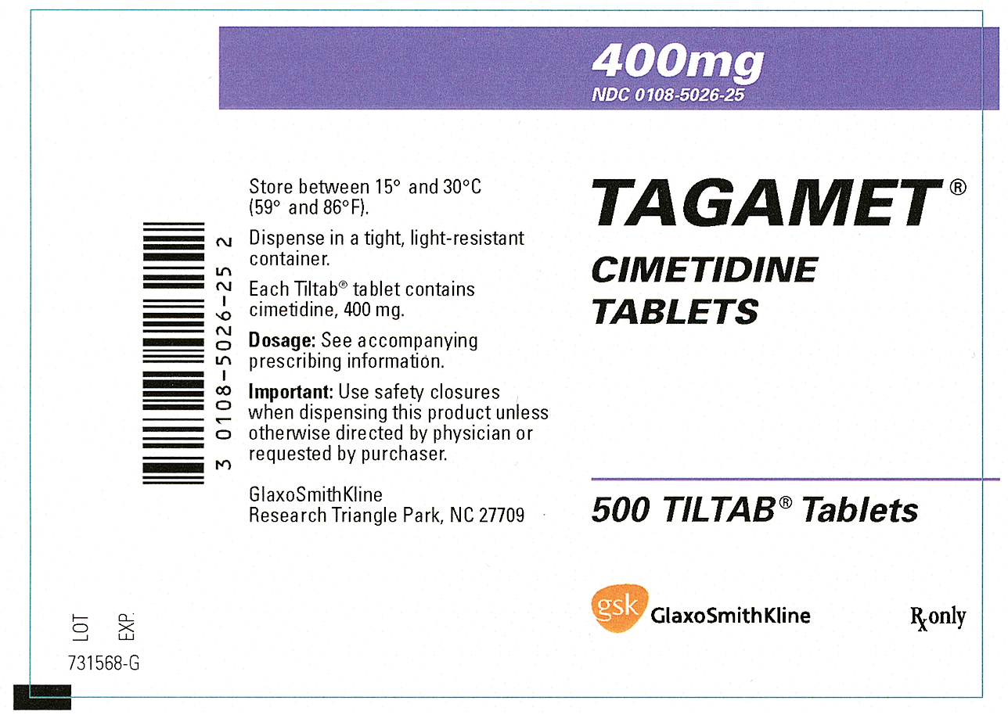
نام تجاری و ژنریک

Slide 39
نام تجارتي و نام ژنريك
اصول نسخه نویسی
نام پزشک تاریخ:................................ شماره نظام پزشکی زمینه تخصص
Rx Cap. Amoxicillin 500 mg N=30 هر 8 ساعت یک کپسول به مدت 10 روز Tab. Acetaminophen 325 mg N=30 زمان درد هر 6 ساعت مهر و امضای پزشک
آدرس مطب شماره تلفن مطب
مخفف | نام انگليسي | نام فارسي
Elix | Elixir | الگزير
Gel | Gel | ژل
Susp | Suspension | سوسپانسيون
Sup | Suppository | شياف
Tab | Tablet | قرص
Gtt | Drop | قطره
Cap | Capsule | كپسول
Vag | Vaginal | مربوط به واژن
Amp | Ampule | آمپول
Oint. | Ointment | پماد

Slide 40
اصول نسخه نویسی
مخفف | معنی
ac | قبل از غذا
q | هر
h | ساعت
qh | هر ساعت
qd | هر روز
qod | يك روز در ميان
tid | سه بار در روز
bid | دوبار در روز
qid | چهار بار در روز
prn | بر حسب نياز
hs | قبل از خواب
در صورت نياز و طبق دستور
غلط | درست
0.5 g | 500 mg
.1 mg | 0.1 mg
0.225 mg | 225 mcg
1.0 mg | 1 mg

Slide 41
Pregnancy category
دسته دارويي | نتیجه مطالعه در انسان | نتیجه مطالعه درحيوان | نحوه مصرف
A | بی خطر | بی خطر | مجاز
B | نامعلوم | بی خطر | مجاز
C | نامعلوم | نامعلوم یا ناهنجاری زا | برآورد فایده به خطرات
D | ناهنجاری زا | ناهنجاری زا | برآورد فایده به خطرات- در صورت اجبار مصرف شود
X | ناهنجاری زا | ناهنجاری زا | کاملا ممنوع

Slide 42
سوال: یک جوان 28 ساله به خاطر روماتیسم قلبی دارای دریچه مصنوعی قلب است که از 2 سال قبل تعبیه شده است. وی اکنون مشکوک به حاملگی است و داروهای ضد انعقاد warfarin (گروه D) و amoxicillin (گروه B) مصرف می کند. او هم اکنون چگونه باید درمان خود را ادامه دهد؟

Slide 43
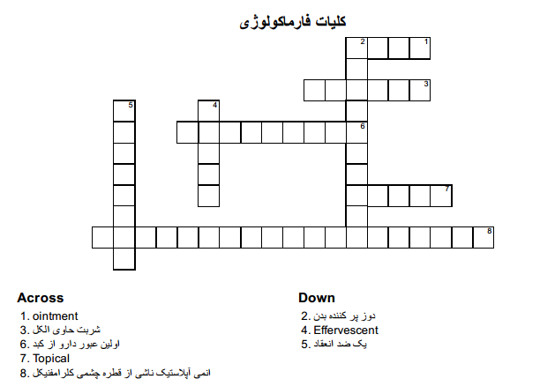

Slide 44
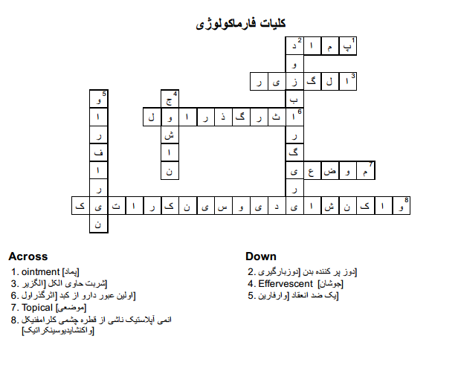

Slide 45


